Slide 1
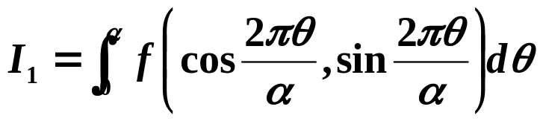
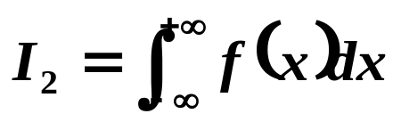
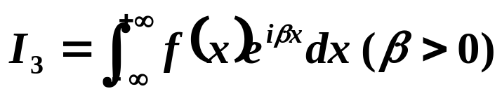
6-2 留数在定积分计算中的应用
一^{Δ}、形如 的积分
二、形如 的积分
三、形如 的积分

Slide 2
应用留数定理于数学分析中的广义积分,
可以积出许多原来无法积出的积分. 其关
键是将原来的积分区间置于复平面中某个
区域的边界上.书上的例题是很典型的, 应
注意如何巧妙地把定积分化为复积分.

Slide 3
思想方法 :
把定积分转化为一个复变函数
沿某条封闭路线的积分。
两个重要工作:
1) 积分区域的转化；
2) 被积函数的转化。

Slide 4
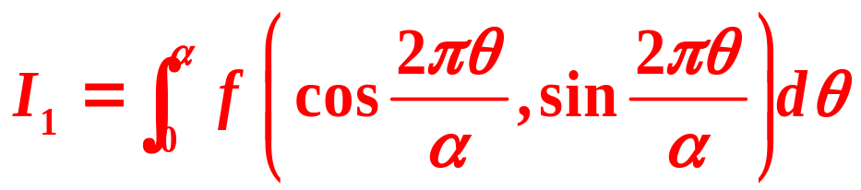
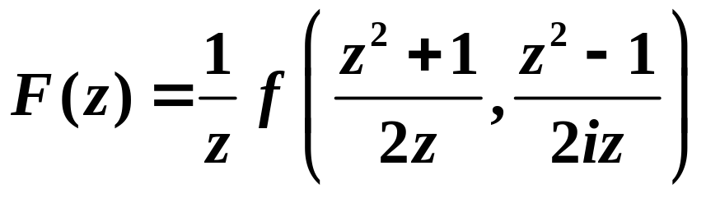
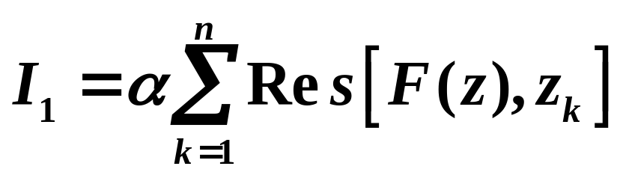

一^{Δ} 、形如 的积分
定理1 若函数 在圆周
|z|=1上解析，在|z|<1内除有限个奇点z₁,z₂,…,z_{n}外解析，则有

Slide 5


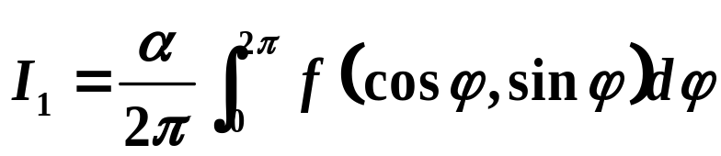

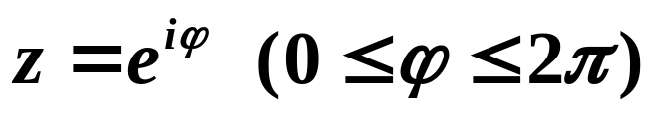
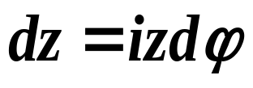
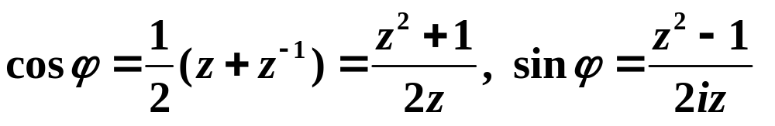
证明
令 ，则 ，从而有
其中 可看作圆周|z|=1的参数方程的参数。
于是令 ，则有 ，
且有

Slide 6
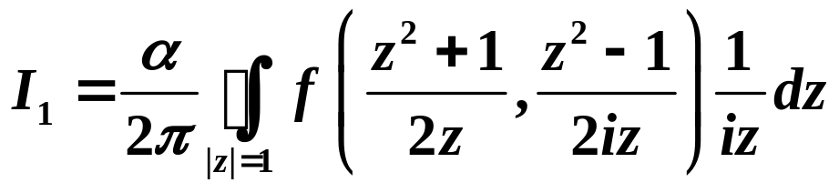
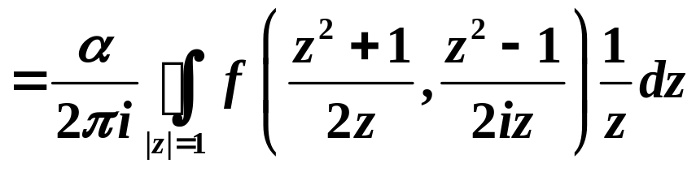
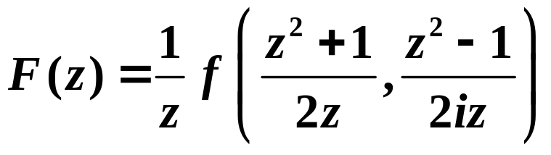

当 从0变到2π时，z沿圆周|z|=1正向绕行一周，于是有
由于函数 在|z|<1内只有有
限个奇点z₁,z₂,…,z_{n}，则由留数定理得
得证。

Slide 7
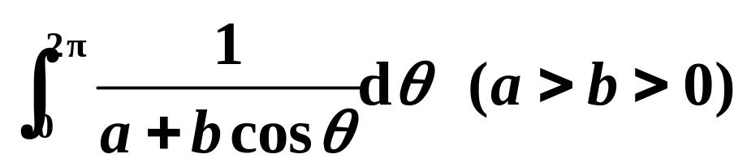

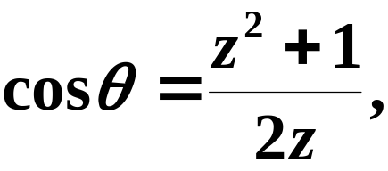

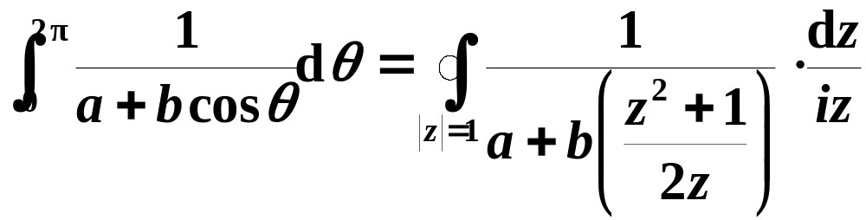
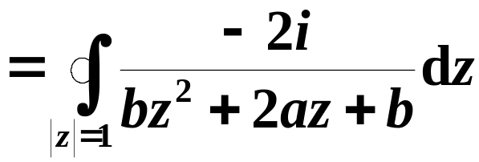
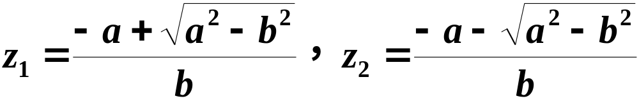
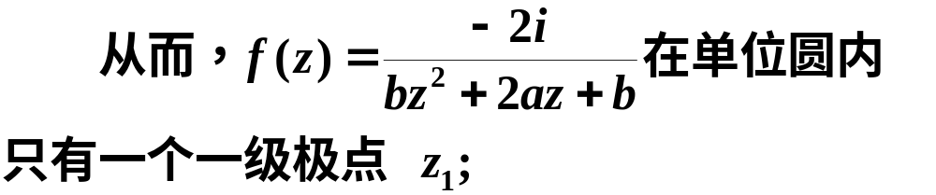
例1 计算积分
解
则

Slide 8
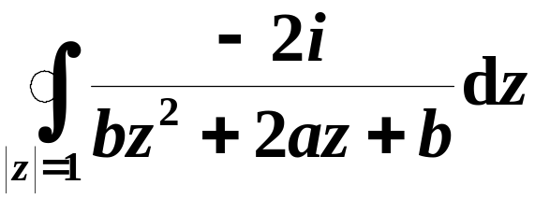
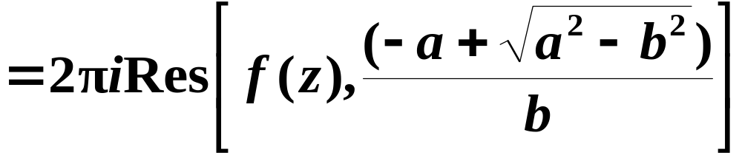
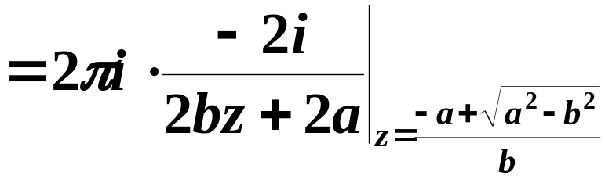
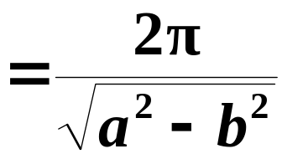

Slide 9
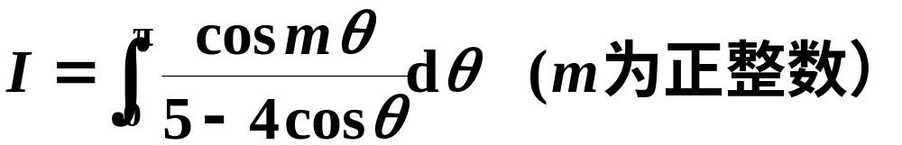


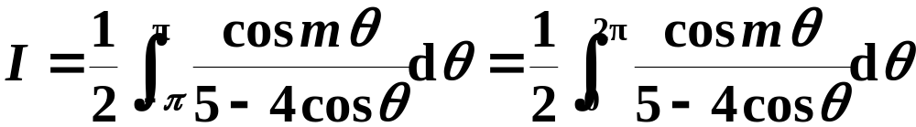

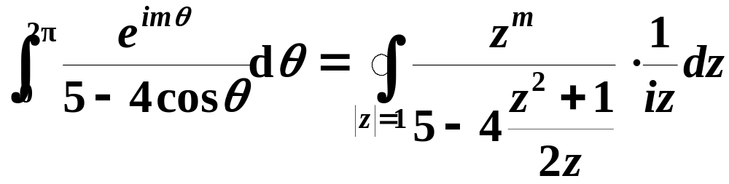
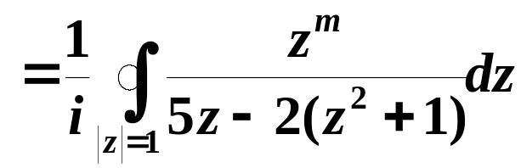
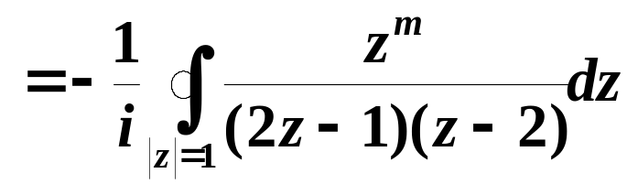
例2 计算积分
解
由
都是以 为周期的偶函数
则

Slide 10
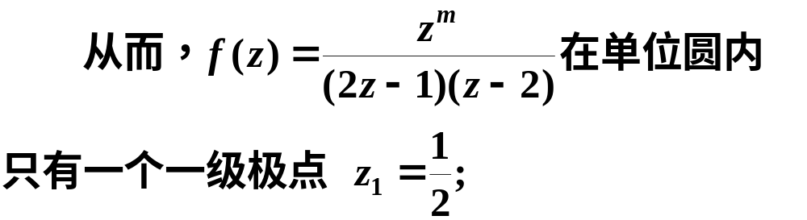
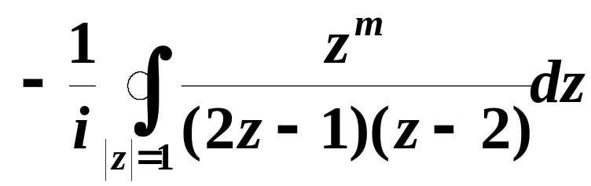
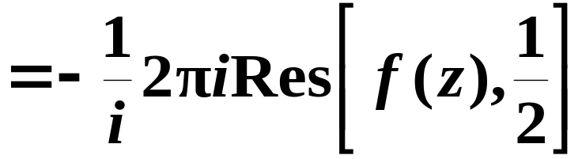
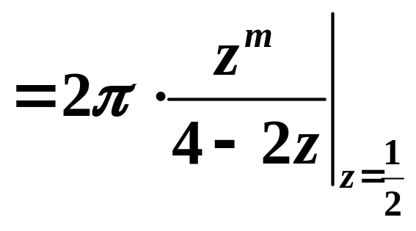
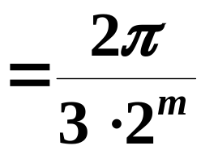
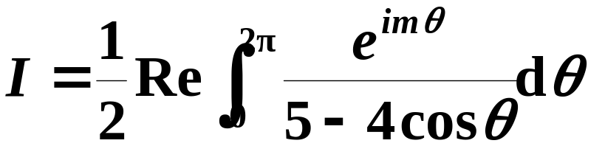
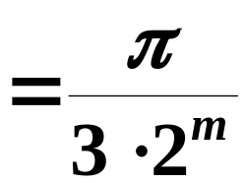

Slide 11

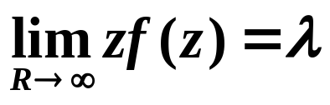


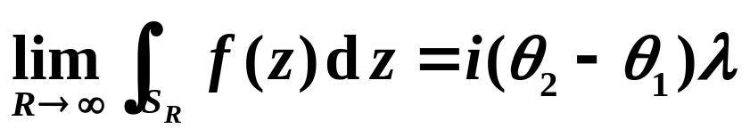
引理6.1、设 沿圆弧
上连续，且 于 上一致成立（与 无关），则
三个重要引理

Slide 12

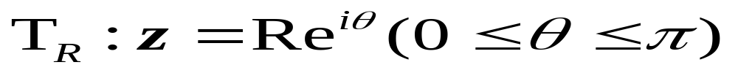
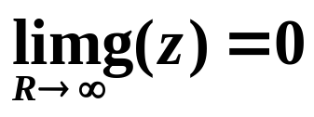

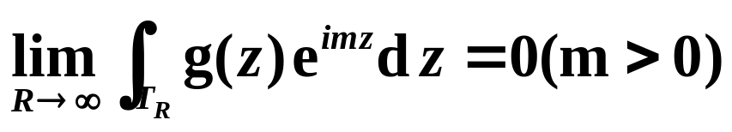
引理6.2、设 沿半圆周
上连续，且 于 上一致成立（与 无关），则
三个重要引理

Slide 13

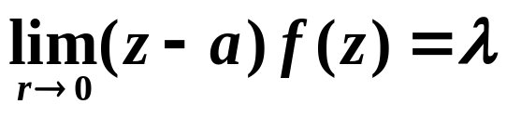
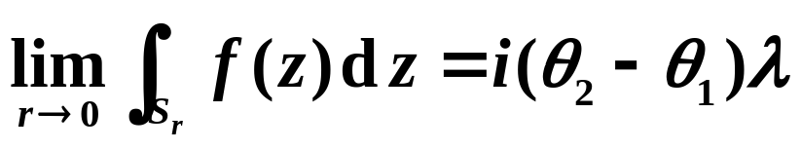
引理6.3、设 沿圆弧
上连续，且 于 上一致成立
（与 无关），则
三个重要引理

Slide 14
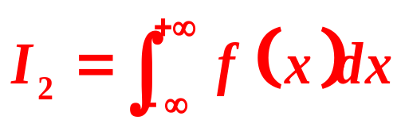
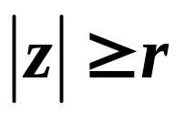

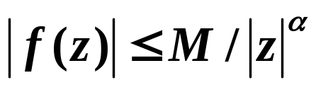
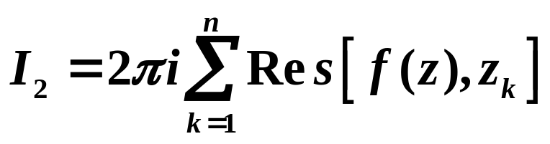




二、形如 的积分
定理2 设函数f(z)在实轴上解析，在上半平面除
有奇点z₁,z₂,…,z_{n}外解析，若存在正数M、r和α>1，
使当 且 时，f(z)解析并且满足
，则积分I₂存在且有
y
. z₁
. z₃
. z₂
.
.
x

Slide 15
1. 被积函数的转化:
f(x)
f(z)
(当z在实轴上的区间内变动时 , f(z)=f(x) )
2.积分区域的转化:
取一条连接区间两端的逐段光滑曲线, 使与区间
一起构成一条封闭曲线, 并使f(z)在其内部除有
限孤立奇点外处处解析.
(此法常称为“围道积分法”)

Slide 16
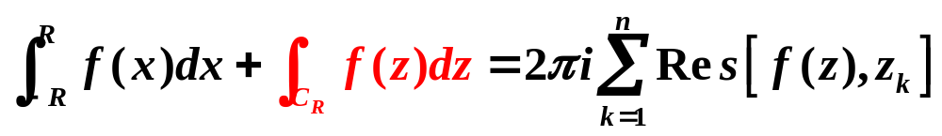
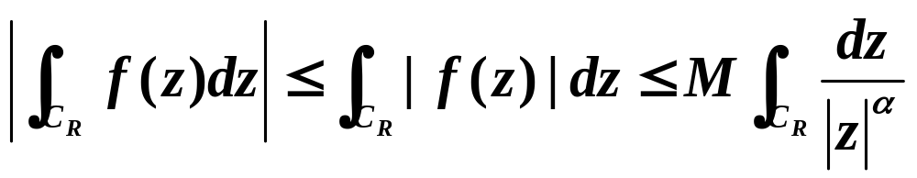
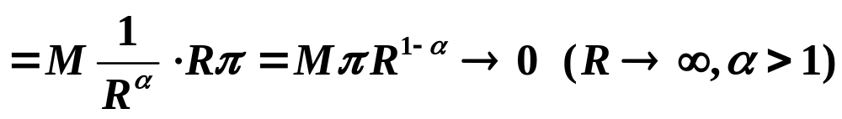
证明 设C_{R}为上半圆周：z=Re^{iθ}(0≤θ≤π)，
当R≥r 时，奇点z₁,z₂,…,z_{n}均在由C_{R}及实轴上从
-R到R的一段所围成的闭路内。由留数定理得
由于在C_{R}上
因此
得证。

Slide 17

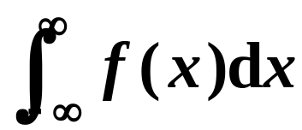






有理函数的无穷积分
若有理函数 的分母至少比分子高两次,
并且分母在实轴上无零点，计算
其中
此时，我们设
则
当 充分大时，有
即
于是由定理2可得

Slide 18

推论 若有理函数f(z)＝P(z)/Q(z)在上半平面
上奇点为z₁,z₂,…,z_{n}，Q(z)在实轴上无零点，
且Q(z)的次数至少比P(z)的次数高两次，则有

Slide 19











例3 计算积分
解
所以
明显，只有 在上半平面，且为 f (z) 的一级极点，因此

Slide 20



明显，只有 在上半平面，且为 f (z) 的一级极点，因此
由于 为偶函数，因此

Slide 21







例4 计算积分
解
在上半平面有二级极点
一级极点

Slide 22







Slide 23





三、形如 的积分
定理3 设函数 f(z) 在实轴上无奇点，且在上半平
面除有奇点 z₁,z₂,…,z_{n} 外解析，若存在正数M 和r，
使当 且 时，函数 f(z) 解析且
有 ，则有

Slide 24









证明 设C_{R}为上半圆周： ，取充分大的R( )，则有
下面只须证明当 时，上述沿C_{R}的积分趋向于零
由于当 时，有
因此当 时，记沿 C_{R} 的上述积分为I_{R}，有

Slide 25







令 ，从而有
由于
因此有
得证。

Slide 26

有理函数与三角函数乘积的积分
推论 若有理函数f(z)＝P(z)/Q(z)在实轴上无奇点，
且Q(z)的次数比P(z)的次数至少高一次，则有
证明 略
注1 积分存在要求: f(x)是x 的有理函数而分母
的次数至少比分子的次数高一次, 并且 f(z) 在实
轴上无孤立奇点.

Slide 27




注2

Slide 28




例5 计算积分
解
又
在上半平面只有二级极点

Slide 29







注意 以上两种类型的积分中，被积函数在实轴上
无孤立奇点.

Slide 30







例6.计算积分
解：由于被积函数为偶函数，因此
在上半平面只有一个简单极点，且
由定理3推论得
因此

Slide 31
通过上面三个定理的证明可以看出，利用留数来计算定积分，首先把积分化为一个复变函数沿某条曲线的积分，若该积分满足留数定理的条件，则可用留数定理直接计算。在一般情况下，需要象定理2和3的证明那样，将积分曲线补充成一条闭曲线，然后利用留数定理和取极限求得积分值。
注意 所构造的闭路必须可用留数定理来计算其积分，函数在所补充的路线上的积分或其极限要容易计算。

Slide 32
四、积分路径上有奇点的积分
定理3 设函数 f(z) 在实轴上无奇点，且在上半平
面除有奇点 z₁,z₂,…,z_{n} 外解析，若存在正数M 和r，
使当 且 时，函数 f(z) 解析且
有 ，则有

Slide 33






例1 计算积分
分析
转化为
转化为
某闭曲线
因
在实轴上有可去奇点
应使封闭路
线不经过奇点, 所以可取图示路线:

Slide 34














解
封闭曲线C :
由Cauchy 积分定理得:
由

Slide 35












Slide 36








当 充分小时, 总有

Slide 37









即

Slide 38













例2
证
如图路径，

Slide 39










Slide 40




令两端实部与虚部分别相等，得
菲涅耳(fresnel)积分

Slide 41

内容提要
儒歇定理及其应用
可去奇点
函数的零点与
极点的关系
孤立奇点
极点
本性奇点
留数
计算方法
留数定理
留数在定积分
计算中的应用

Slide 42

思考题

Slide 43





思考题答案

Slide 44







例1 计算
解
令

Slide 45




极点为 :
(在单位圆内)
(在单位圆外)

Slide 46





例2 计算积分
解
极点为
其中
由留数定理，有

Slide 47






Slide 48






例3 计算积分
解
在上半平面内有一级极点

Slide 49






放映结束，按Esc退出.

